Slide 1
Panel 6:
Los Determinantes Sociales de la Salud y la Formación em Salud Pública
Guilherme Albuquerque
Núcleo de Estudos em Saúde Coletiva da Universidade Federal do Paraná
NESC/UFPR

Slide 2
O conhecimento é produzido na ação humana sobre a realidade
Na produção de seus meios de vida, o humano atua sobre a natureza e a sociedade por meio do trabalho ação livre, teleológica, planejada para o alcance de um determinado fim.
Diferente da ação animal, subordinada ao instinto.

Slide 3
Pelo trabalho os humanos vão conhecendo diversos aspectos da realidade
inicialmente a aparência dos fenômenos
reproduzindo, na mente, a realidade.
Não de modo passivo, mas fruto da ação intencional...

Slide 4
Generalizações
Por meio de abstrações, os humanos vão chegando à determinação mais simples ou determinação última dos fenômenos, à sua essência.
A observação de diversos fenômenos e a abstração do que é específico (particular de cada um) permite a elaboração de generalizações, teorias, que explicam uma certa generalidade de fenômenos.

Slide 5
Domínio sobre a realidade
Com o recurso à teoria os humanos compreendem a realidade para além de sua aparência, conhecem as leis de funcionamento da natureza e da sociedade, aumentando seu poder de intervenção sobre a realidade.
Ação mais eficiente

Slide 6
Educação
A educação deve proporcionar ao estudante: a apropriação da teoria e das práticas desenvolvidas ao longo da história
e o exercício das técnicas fundadas nas teorias.

Slide 7
ABSTRAÇÃO
ANÁLISE SÍNTESE
da realidade
selecionando/isolando elaboração de teorias,
determinados aspectos generalizações, leis, que
explicam a realidade
observada
Observação e
Representação
da realidade
EMPÍRICO REALIDADE CONCRETO
(real aparente) (real pensado)

Slide 8
A ação pedagógica deve proporcionar situações que suscitem operações mentais de
Representação
Relação
Ligadas à ação > cuja escolha deve ser livre, autônoma, com base na compreensão da essência dos fenômenos X obedecendo cegamente a protocolos, consensos etc.

Slide 9
A ação pedagógica deve proporcionar situações que suscitem operações mentais de
Representação
Relação
Ligadas à ação > cuja escolha deve ser livre, autônoma, com base na compreensão da essência dos fenômenos X obedecendo cegamente a protocolos, consensos etc.

Slide 10
Portanto...
a solução de problemas deve ser um recurso didático e não um fundamento pedagógico.
pragmatismo utilitário
x
apropriação da sínteses que a humanidade foi elaborando ao longo da história
Tb

Slide 11
Fundamentos:
Saúde. (homo sapiens / gênero humano)
Determinação social da saúde/doença
MD para a compreensão das leis de funcionamento da sociedade
X
aprender a reproduzir serviços com caráter de “criar dentro das condições urbano-industriais um novo estilo de vida que combinasse pobreza e asseio, higiene e temperança” (SINGER)

Slide 12
NÍVEIS DE DETERMINAÇÃO DA SAÚDE
SINGULAR

Slide 13
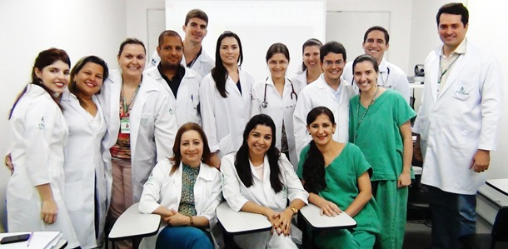
NÍVEIS DE DETERMINAÇÃO DA SAÚDE
PARTICULAR
SINGULAR

Slide 14
NÍVEIS DE DETERMINAÇÃO DA SAÚDE
GERAL
PARTICULAR
SINGULAR

Slide 15
Parar no singular ou particular significa a “liberdade” para a ‘escolha do molho com o qual seremos cozidos’. (Galeano)

